Slide 1
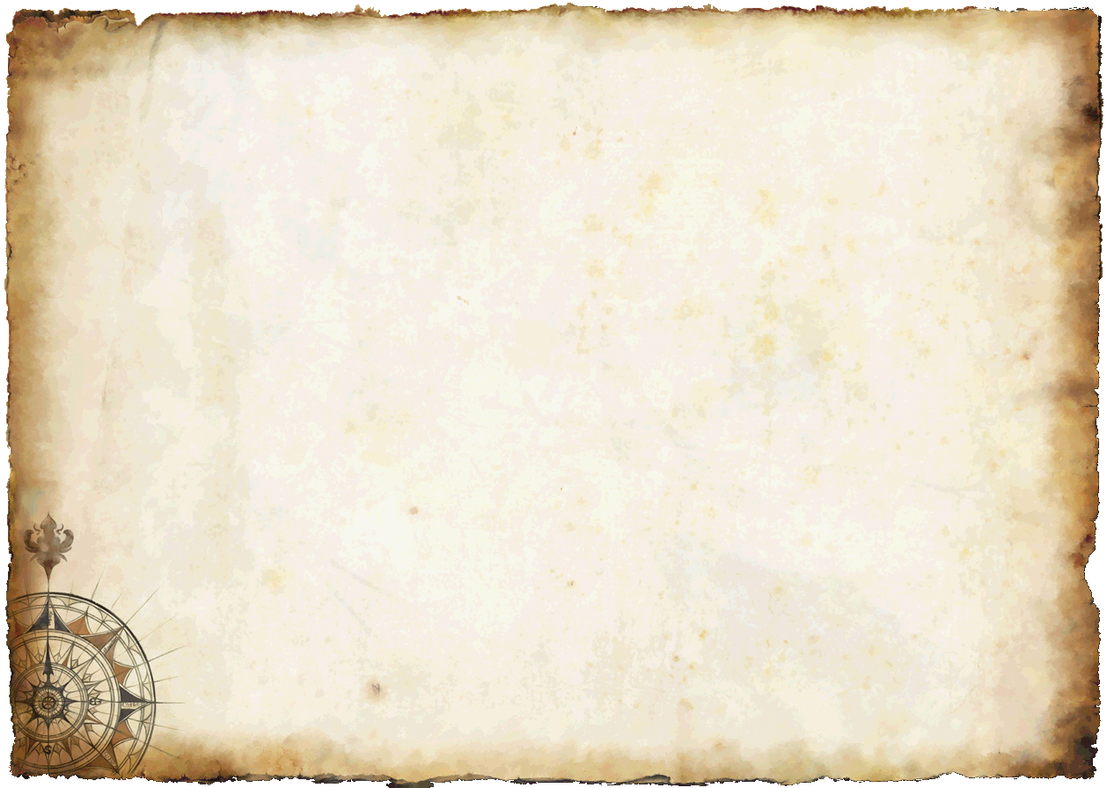
Історія поділу математики на :
Алгебру
Геометрію
Борщевскої Анни 11-А

Slide 2

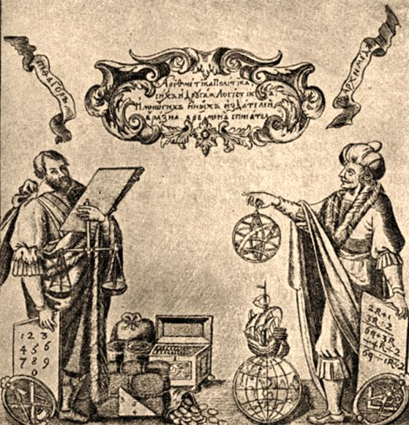
АЛГЕБРА
частина математики, вчення про величини взагалі, на відміну від арифметики, що займається певними величинами; досліджує властивості, загальні всім величинам, незалежно від їх значення. Величини в алгебрі позначали літерами.
Геометрія
- одна з найдавніших наук, її вік обчислюється тисячоліттями. Геометрія (грец. geometria, від ge - Земля та metreo - міряю), розділ математики, що вивчає просторові відносини і форми, а також інші відносин і форми, подібні з просторовими за своєю структурою. В геометрії багато формул, фігур, теорем, задач, аксіом.

Slide 3
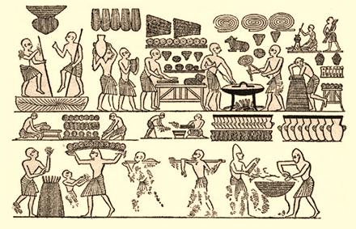
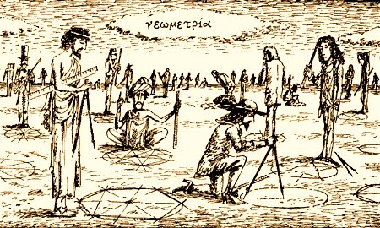
Геометрія
З давніх часів люди стикалися з необхідністю знаходити відстані між предметами, визначати розміри ділянок землі, орентироваться за розташуванням зірок на небі і т. п. Про зародження геометрії в Стародавньому Єгипті близько 2000 років до н. е.. давньогрецький історик Геродот писав: "Сезострис, єгипетський фараон, розділив землю, давши кожному єгиптянинові ділянку за жеребом, і стягував відповідним чином податок з кожної ділянки. Сталося, що Ніл заливав той чи інший ділянку, тоді потерпілий звертався до царя, а цар посилав землемірів , щоб встановити, на скільки зменшився ділянку, і відповідним чином зменшити податок. Так виникла геометрія в Єгипті, а звідти перейшла до Греції ".

Slide 4
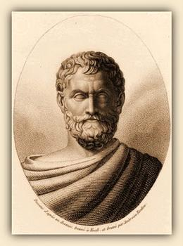
Великий учений Фалес заснував одну з найпрекрасніших наук - геометрію.
Фалес мав титул одного з семи мудреців Греції, він був справді першим філософом, першим математиком, астрономом і взагалі першим з усіх наук у Греції. VI століття до нашої ери

Slide 5
Стародавня Греція
-Фалес вирішив наступні завдання.
-Запропонував спосіб визначення відстані до корабля на морі.
-Обчислив висоту єгипетської піраміди Хеопса по довжині відкидаємо тіні.
-Довів рівність кутів при основі рівнобедреного трикутника.
-Ввів поняття руху, зокрема повороту.
-Довів друга ознака рівності трикутників і вперше застосовував його в задачі.
-Теорема Фалеса про рівних відрізках, що відсікаються паралельними? прямими на сторонах кута.
-Завдання про вимірювання висоти піраміди.
-Одного разу, відправившись по торгових справах в Єгипет, він затримався там на кілька років. Сталося так, що фараон побажав дізнатися висоту піраміди, але ніхто не міг її визначити. Фалес зміг легко впоратися із завданням.
-Вибравши день і годину, коли його власна тінь стала рівною його зростанню, він виміряв тінь, що відкидається пірамідою, і встановив, що довжина тіні від центра основи піраміди до її вершини дорівнювала висоті цієї піраміди. Фараон і його наближені здивувалися такому досить простому рішенню.

Slide 6
Піфогор
Як вже було сказано, накопичені знання піфагорійці ретельно приховували. І, хто знає, може бути, геометрія залишилася б невідомою всьому людству до самих наших днів, якби не помилка одного з рядових членів Пифагорейской школи. Ось як піфагорійці пояснювали, чому геометрія стала відкрито поширюватися. Це сталося з вини одного з них, який втратив гроші громади. Після цього нещастя громада дозволила йому заробляти гроші, викладаючи геометрію, - і геометрія отримала назву «Переказ Піфагора».
Однією з найвідоміших шкіл того часу (4-5 ст.до н.е.) була піфогорская, названа так на честь свого засновника-Піфогора.
Пояснюючи устрою світу, піфагорійці опіралтсь на математику. Так, виділяючи першооснови буття, вони приписували їх атомам форму правельно багатогранників: атомам вогню-форму тетраеда, землі - гекаедра (куба). повітря - октаедра, води ікосаедра. Всього Всесвіту приписувалася форма додекаедра.

Slide 7
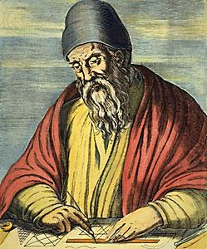
Евклід
У фундаменті - аксіоми, основні положення, що приймаються без доведення, а далі все має бути суворо логічно виведено з аксіом. Цей ідеал і намагається здійснити Евклід.
Твір Евкліда «Начала» майже 2000 років служило основною книгою, за якою вивчали геометрію. У "Засадах" були систематизовані відомі до того часу геометричні відомості, і геометрія вперше постала як математична наука.
До IV-III століть до нашої ери геометрія цілком оформилася як наука. Були усталені традиції, детально розроблені методи вирішення завдань, великі досягнення, було вже кілька підручників і різні наукові школи.

Slide 8
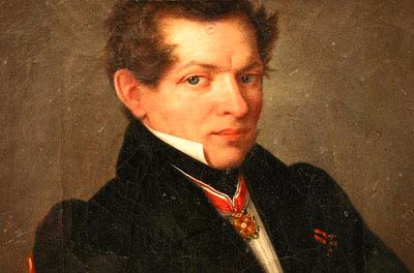
Іванович Лобачевський
У 1826 році великий російський математик Микола Іванович Лобачевський поставив крапку в проблемі п'ятого постулату. Замість нього він прийняв допущення, згідно з яким у площині можна побудувати, принаймні, дві прямі, що не перетинаються. Подальші його міркування привели його до нової бездоганною геометричною системі, званої зараз геометрією Лобачевського. У його геометрії сума кутів трикутника менше 180 °,
в ній немає подібних фігур. У ній існують трикутники з попарно паралельними сторонами.

Slide 9
Алгебра
До представників такого погляди ставилися Декарт, Лейбніц і Гільберт. Декарт, застосовуючи до геометрії алгебраїчні методи (аналітична геометрія), істотно просунувся на шляху її алгоритмізації. Лейбніц протягом усього своєї творчості займався уточненням і рішенням алгоритмічних проблем. Він мріяв про створення загального методу, що дозволяє вирішувати будь-яке завдання. В одному з листів Лейбніц писав: «Це відкриття (загальний алгоритм), якщо тільки Бог судив мені його закінчити, було б матір'ю всіх моїх відкриттів ...»
Поняття загальне, але дуже різноманітна інтерпритація,це пояснюється дійшли і до Новітнього часу помилкою про те, що остаточним рішенням будь-якої поставленої проблеми має бути її алгоритмічне рішення. Тому всі зусилля необхідно спрямовувати на пошук алгебаріческого рішення, а не на доказ його відсутності.

Slide 10
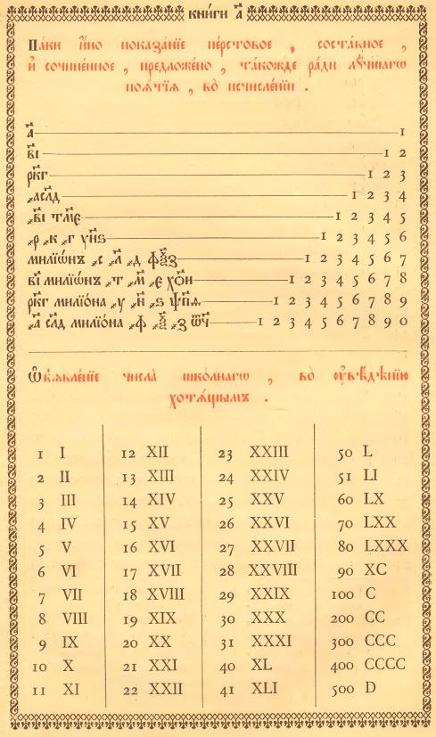
Походження терміну "алгебра"
Походження самого слова "алгебра" не зовсім з'ясовано. На думку більшості дослідників цього питання, слово "алгебра" походить від назви праці арабського математика Ал-Хорезмі (від самого імені якого відповідно до більшості дослідників відбувається популярне слово "алгоритм") "Аль-джабр-аль-мукабалла", тобто "вчення про перестановках, відносинах і рішеннях ", але деякі автори виробляють слово" алгебра "від імені математика Гебера, однак саме існування такого математика схильне сумніву.

Slide 11
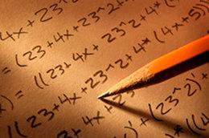
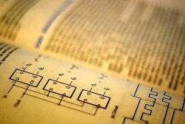
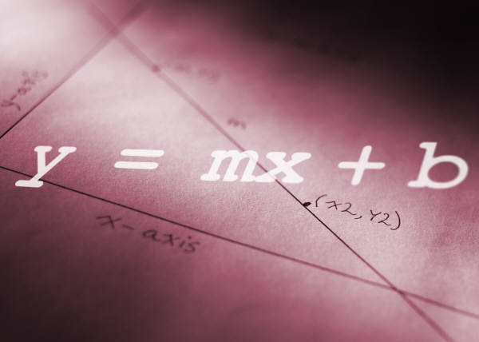
Загальна алгебра займається вивченням різних алгебраїчних систем. У ній розглядаються властивості операцій над об'єктами незалежно від власне природи об'єктів. Вона включає в себе в першу чергу теорії груп і кілець. Загальні властивості, характерні для обох видів алгебраїчних систем призвели до розгляду нових алгебраїчних систем: решіток, категорій, універсальних алгебр, моделей, напівгруп і Квазігрупа. Впорядковані і топологічні алгебри, частково впорядковані і топологічні групи і кільця, також відносяться до загальної алгебри

Slide 12
Найдавніші твори з алгебри
Перше що дійшло до нас твір, що містить дослідження алгебраїчних питань, є трактат Діофанта, який жив у середині IV століття. У цьому трактаті ми зустрічаємо, наприклад, правило знаків (мінус на мінус дає плюс), дослідження ступенів чисел, і вирішення безлічі невизначених питань, які в даний час відносяться до теорії чисел. З 13 книг, що складали повне твір Діофанта, до нас дійшло тільки 6, в яких вирішуються вже досить важкі алгебраїчні завдання. Нам невідомо про які б то не було інших творах про алгебри в давнину, крім загубленого твори знаменитої дочки Теона, Гіпатії.
У 15-17 століттях у роботах європейських математиків з'явилися застосовувані нині позначення алгебраїчних операцій («+», «-»), дужки, знаки радикалів, позначення ступенів числа. Франсуа Вієт в кінці 16 століття ввів літерні позначення для змінних.
У 17-18 століттях під алгеброю розуміється наука про обчисленнях з використанням змінних, записаних за допомогою літер, зокрема рішення алгебраїчних рівнянь. В даний час у шкільній освіті подібні літерні обчислення називаються елементарної алгеброю.

Slide 13
Італійськими математиками в 15 столітті були знайдені формули для вирішення загального рівняння 3-й і 4-го ступеня, однак для більш високих ступенів завдання до 19 століття не піддавалася рішенню.
У 1824 році норвезький математик Нільс Абель довів, що рівняння вище 4-го ступеня в загальному випадку в радикалах не розв'язна. У 1830 році французький математик Еваріст Галуа в рамках створеної ним теорії Галуа вивів загальний критерій розв'язності алгебраїчного рівняння в радикалах. Більшість математиків вважало цю задачу неможливо розв'язати. Але Кардано запропонував її своєму учневі Луїджі Феррарі, який не тільки вирішив задачу, а й знайшов спосіб розв'язувати рівняння четвертого ступеня взагалі, зводячи їх до рівнянь третього ступеня. У творі Тартальи, надрукованому в 1546 році, ми також знаходимо виклад способу вирішувати не тільки рівняння першого та другого ступеня, а й кубічні рівняння, причому розповідається інцидент між автором та КАРДАНИ, описаний вище.

Slide 14
Аж до другої половини XX століття практичне застосування алгебри обмежувалося, в основному, рішенням алгебраїчних рівнянь і систем рівнянь з декількома змінними. У другій половині XX століття почався бурхливий розвиток ряду нових галузей техніки. З'явилися електронно-обчислювальні машини, пристрої для зберігання, переробки і передачі інформації, системи спостереження типу радара. Проектування нових видів техніки і їх використання немислимо без застосування сучасної алгебри. Так, електронно-обчислювальні машини влаштовані за принципом кінцевих автоматів. Для проектування електронно-обчислювальних машин та електронних схем використовуються методи булевої алгебри.

Slide 15
Сучасні мови програмування для ЕОМ засновані на принципах теорії алгоритмів. Теорія множин використовується в системах комп'ютерного пошуку і зберігання інформації. Теорія категорій використовується в задачах розпізнавання образів, визначенні семантики мов програмування, та інших практичних завданнях. Кодування і декодування інформації проводиться методами теорії груп. Теорія рекурентних послідовностей використовується в роботі радарів. Економічні розрахунки неможливі без використання теорії графів. Математичне моделювання широко використовує всі розділи алгебри.

Slide 16
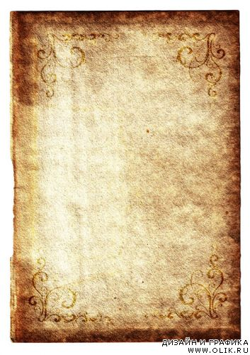
Дякую за увагу !

